Slide 1
NLP实验四：汉语分词
2022.5.31

Slide 2
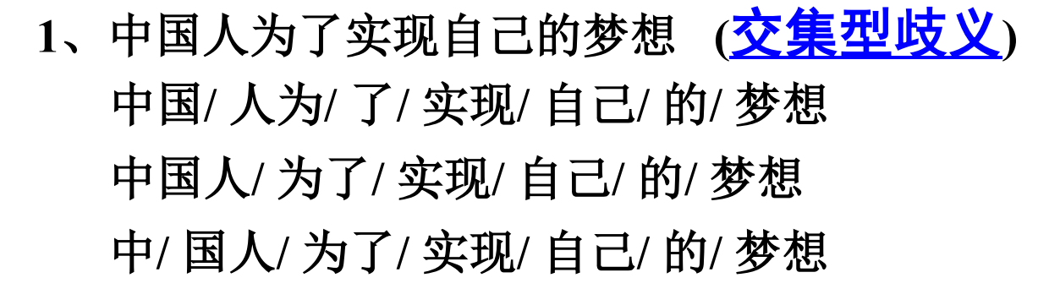

汉语分词：

Slide 3
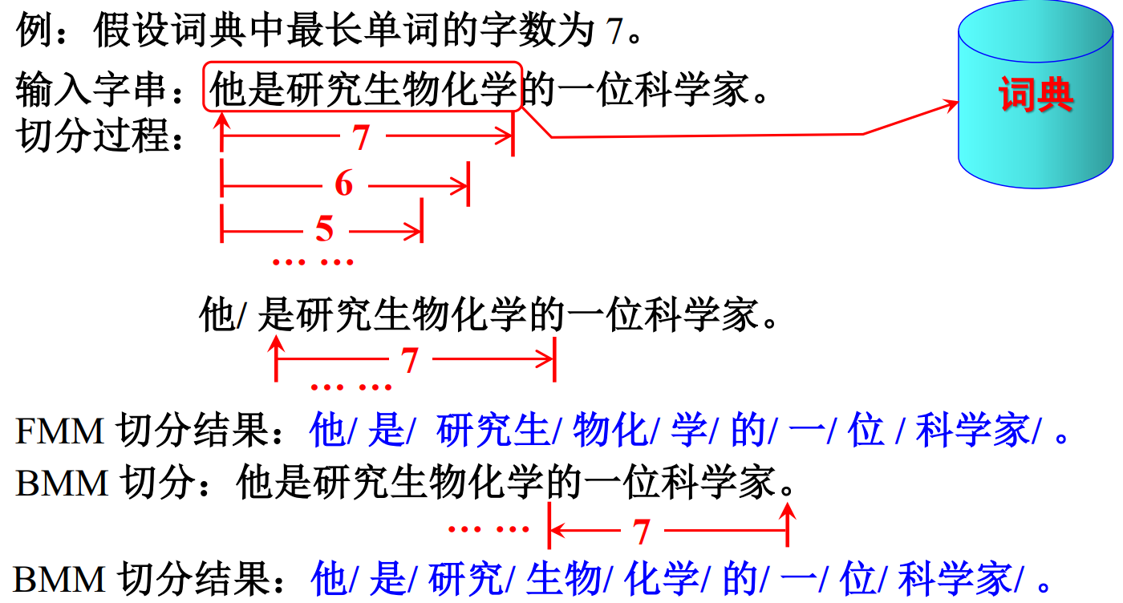
最大匹配算法：

Slide 4
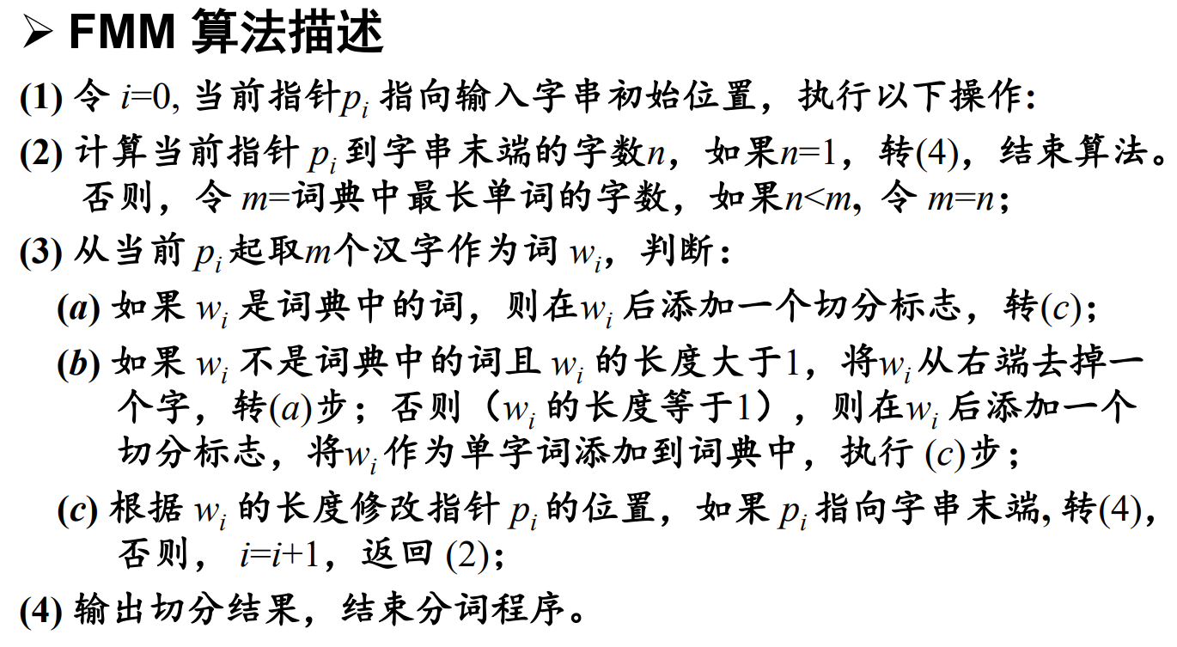
最大匹配算法：

Slide 5
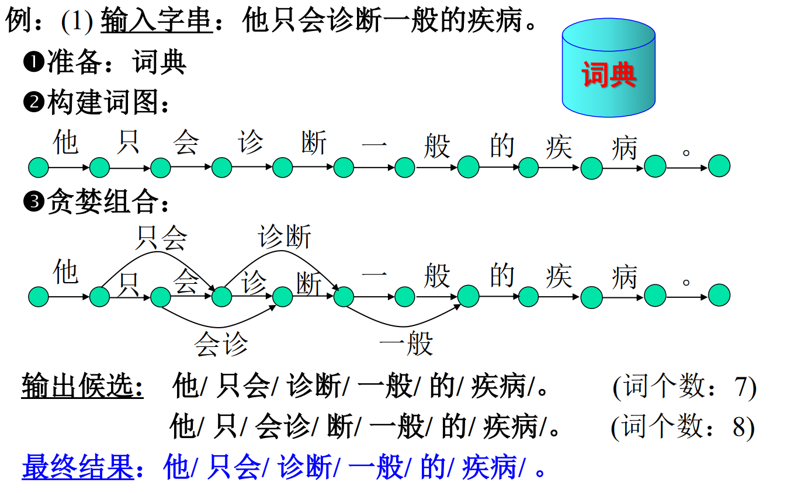
最少分词法(最短路径法) ：

Slide 6
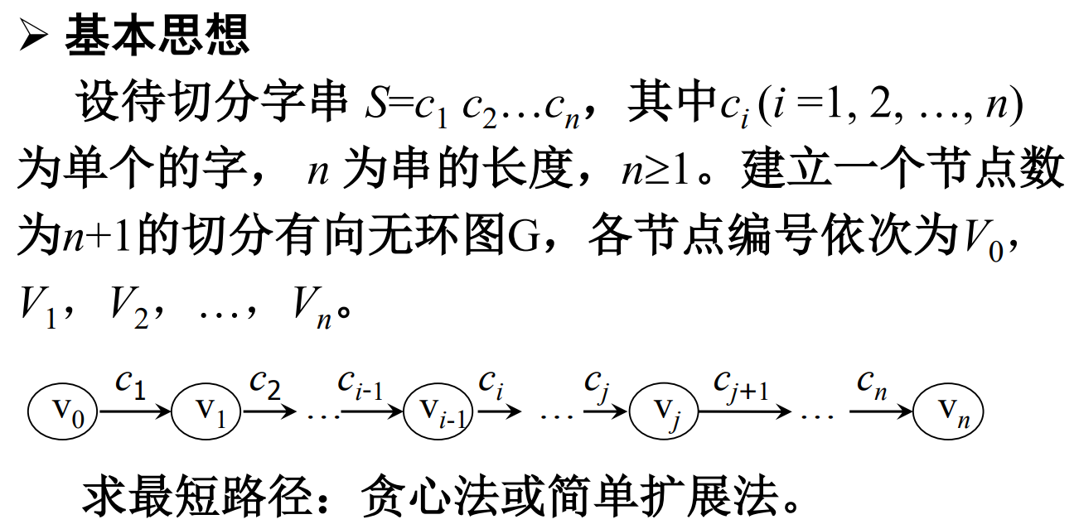
最少分词法(最短路径法) ：

Slide 7
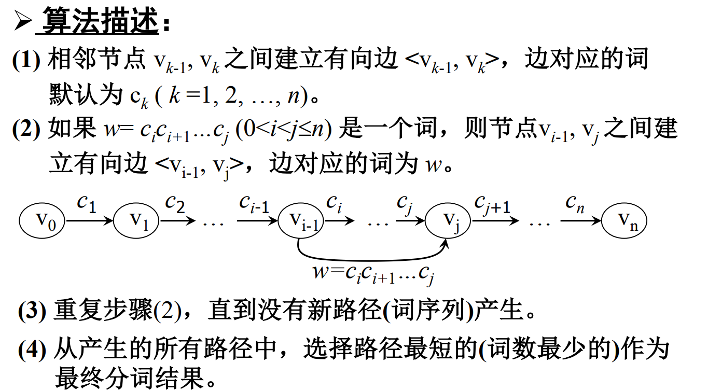
最少分词法(最短路径法) ：

Slide 8
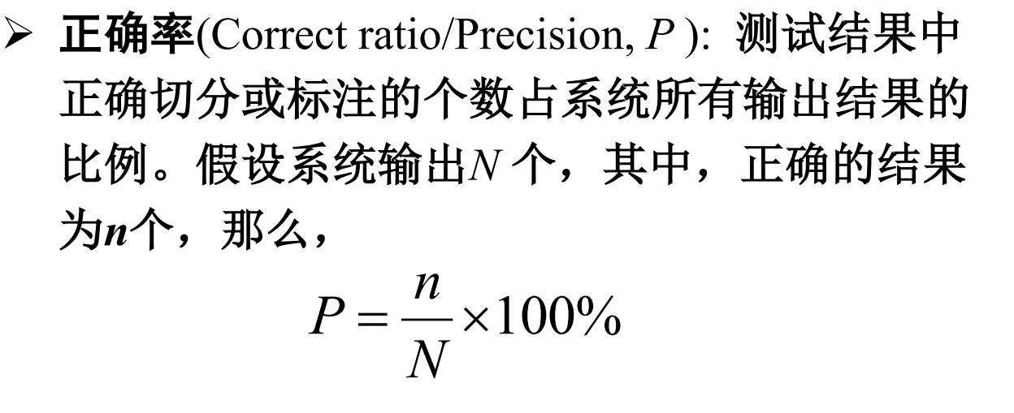
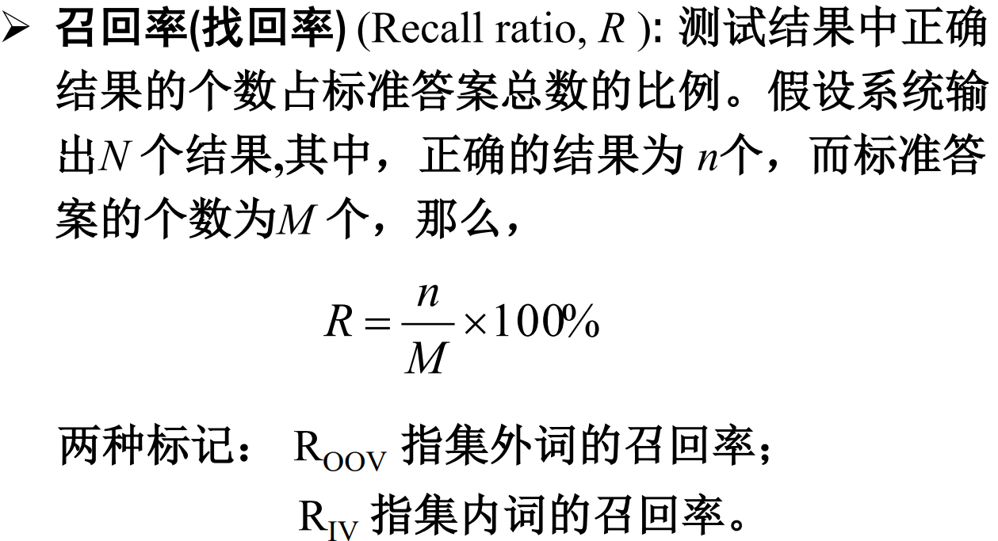
评价指标：

Slide 9
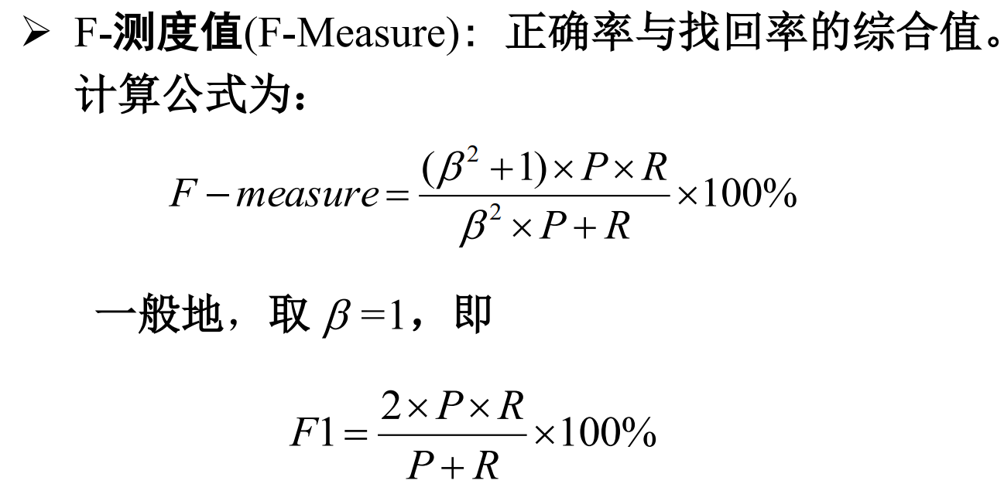
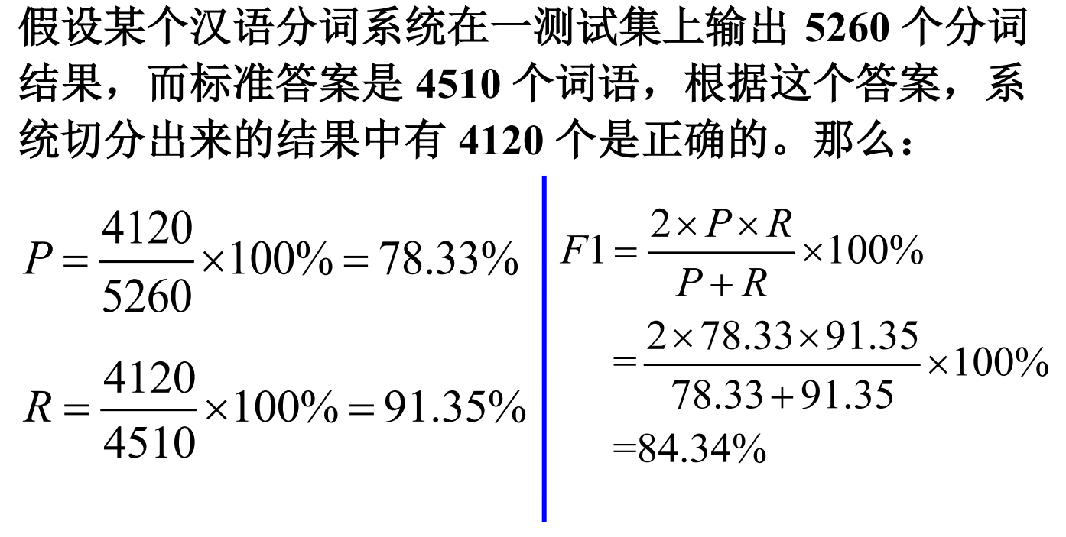
评价指标：

Slide 10
实验要求：
请同学们利用人民日报语料库或自己构建的语料库（30词以上）作为词典，任选五个句子，并基于正向最大匹配算法和最短路径法分别对这五个句子进行分词，并分别计算分词结果的正确率，召回率和F-测度值。输出句子，基于两种算法的分词结果和其对应的评价指标值。
例：
Sentence1
Sentence2
sentence3
sentence4
Sentence5
The result of FMM:
Result1
Result2
Result3
Result4
Result5
P: R: F1:
词典：如{“自然语言处理”，“准时”，“课程”，“作业”，“有”，“老番茄”，“意思”，“上课”，“计算语言学”，“开心”}
句子：自然语言处理课程有意思。
分词结果：自然语言处理/课程/有/意思。

Slide 11
实验环境：
编程语言：C++、Java、Python
编辑器：VS、Code blocks、Pycharm等
不可直接使用NLP相关第三方扩展包

Slide 12
实验要求
1.按实验要求完成代码编写，并且能正确得出实验结果。
程序命名方式：姓名首字母+NLP+实验序号 例：WFCNLP01.cpp
2.编写实验报告（内容包括但不限于实验内容、实验思路、实现过程、结果截图展示、实验总结等）
实验报告命名方式：学号-姓名-实验序号，例如：111702xxxxx -王xx-实验四
3. 6月4日中午12:00之前将程序代码、实验报告四并打包上传至邮箱。
压缩包命名同实验报告
邮箱：NLPSpring2022@163.com
邮件主题：姓名+实验序号 例：王xx实验四

